Slide 1
Hoofdstuk 5
Scores
WBC (White Blood Cell)

Slide 2
Inhoud
Private methodes
Objecten interageren
this
Score bijhouden
Strings samenvoegen
Tekstberichten tonen
Abstractie
Casten

Slide 3
Overzicht
Start (5.1)
WhiteCell (5.2)
Bacteria (5.3)
Bloodstream (5.4)
Achtergrond schuift voorbij (5.5)
Virus toevoegen (5.6)
Bacteria-objecten verwijderen (5.7)
Variabele snelheid (5.8)
Rode bloedcellen (5.9)
Rand toevoegen (5.10)
Score toevoegen (5.11)
Score in Wereld (5.12)
Abstractie (5.13)
Speltijd (5.14)

Slide 4
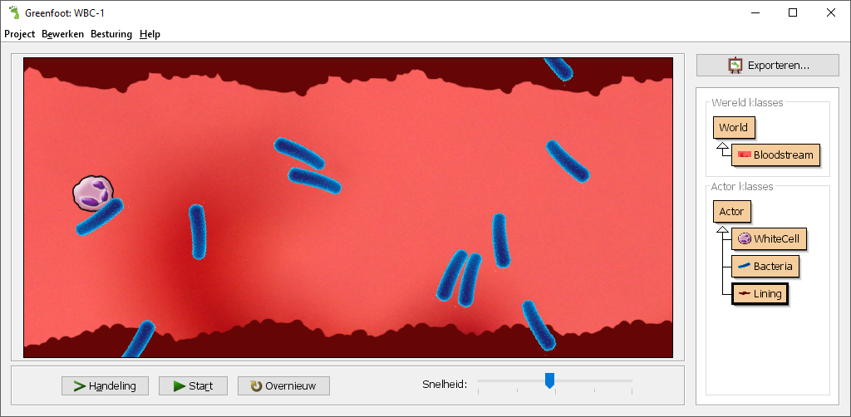
5.1 Start? Wat is er?
Lining (enkel als decoratie)

Slide 5
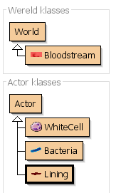
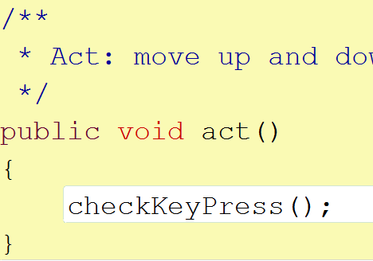
5.2 WhiteCell: beweging beperken
WhiteCell-object kan enkel op en neer bewegen

Slide 6
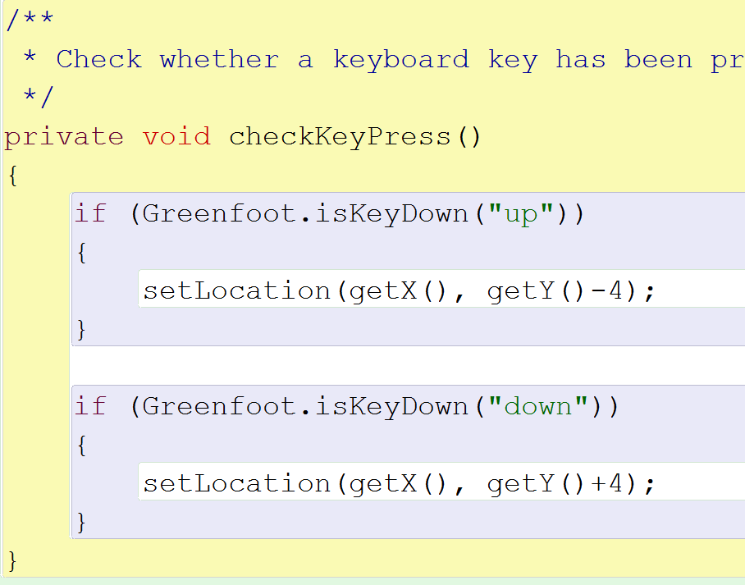

Slide 7
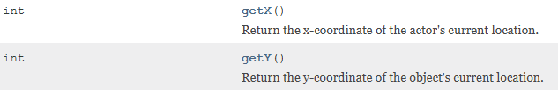

Op en neer bewegen
Verschil?
move(-4);
setLocation(getX(), getY()-4);
move(4);
setLocation(getX(), getY()+4);

Slide 8

private methode
Publieke methode
  Kan opgeroepen worden van buiten de klasse
Private methode
  Mogen enkel opgeroepen worden vanuit andere methodes binnen dezelfde klasse
  Niet zichtbaar van buiten klasse
WhiteCell
+void act() - void checkKeyPress()

Slide 9
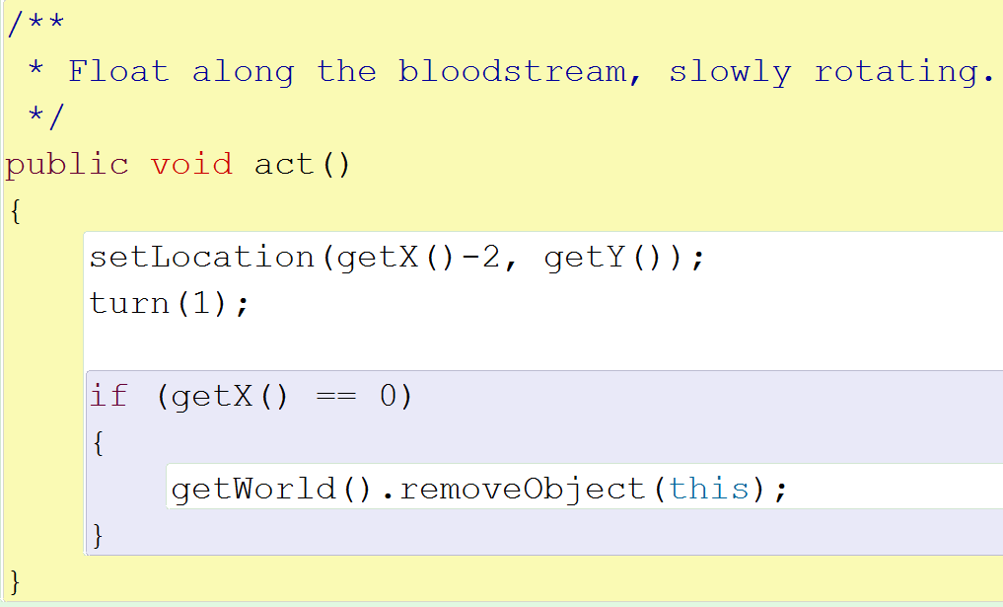
5.3 Bacteria
Bacteria-objecten drijven van rechts naar links, zachtjes draaiend, en verdwijnen aan de linkerkant

Slide 10
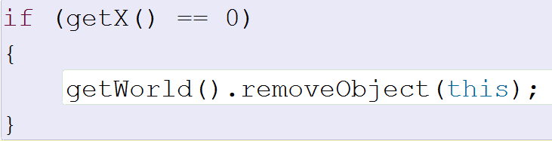
this
Verwijzing naar het huidige object

Slide 11
Method chaining
Methodes aan elkaar schakelen
Actor
+ World getWorld() …
World
+void removeObject(Actor object ) …
World mijnWereld = getWorld();
mijnWereld.removeObject(this);
getWorld().removeObject(this);

Slide 12
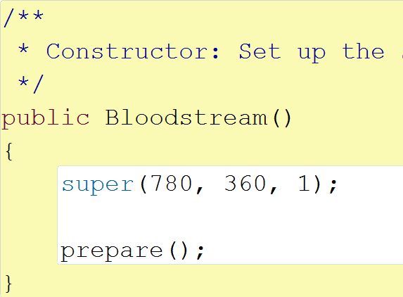
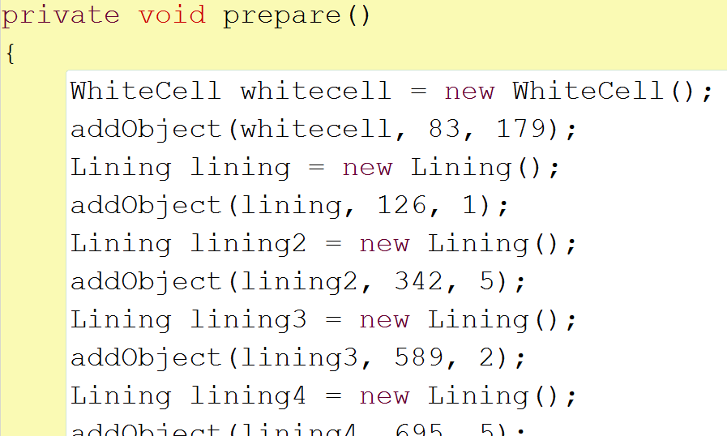
Bloodstream

Slide 13
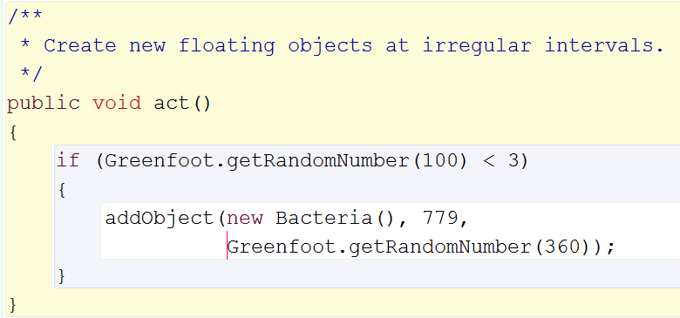
Bacteria-objecten toevoegen

Slide 14
5.5 Achtergrond schuift voorbij
Bekijk scenario WBC-2
Indruk?
  Wittebloedcel beweegt door bloedstroom
Hoe?
  Achtergrond verplaatsen → schijnbare beweging
Drie stappen
  Lining-objecten langzaam naar links bewegen
  Lining-objecten verwijderen op het einde (links)
  Nieuwe Lining-objecten aanmaken bij het begin (rechts)

Slide 15
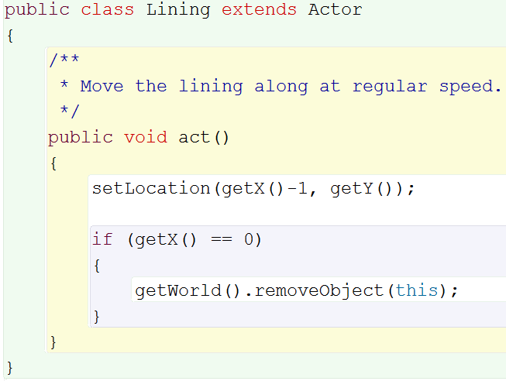
Aangepaste act-methode Lining

Slide 16
Lining-objecten toevoegen
Af en toe moeten rechts onderaan of bovenaan in de Bloodstream-wereld Lining-objecten toegevoegd worden:
public class Bloodstream extends World {
…
public void act() {
…
if (Greenfoot.getRandomNumber(100) < 1) {
addObject(new Lining(), 779, 0);
}
if (Greenfoot.getRandomNumber(100) < 1) {
addObject(new Lining(), 779, 359);
}
}
}

Slide 17
De klasse Virus

Slide 18
Virussen toevoegen
public class Bloodstream extends World {
…
public void act() {
…
if (Greenfoot.getRandomNumber(100) < 1) {
addObject(new Virus(),779,
Greenfoot.getRandomNumber(360));
}
}
…
}

Slide 19
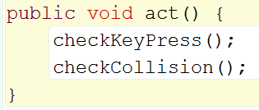
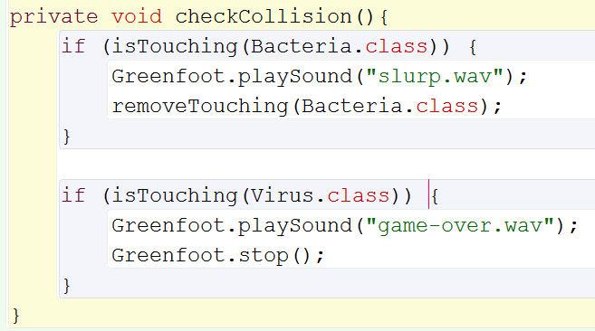
5.7 Bacteria-objecten verwijderen

Slide 20
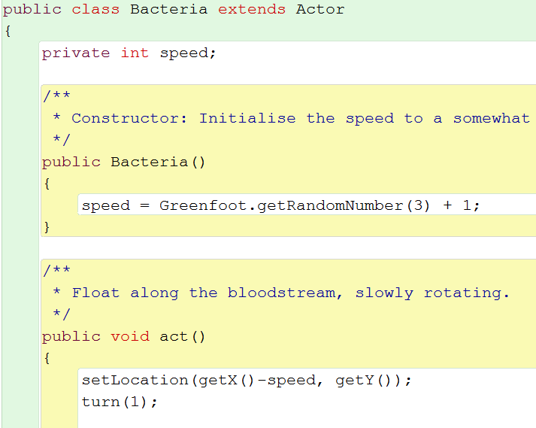
instantievariabele
initialisatie = startwaarde
gebruiken

Slide 21
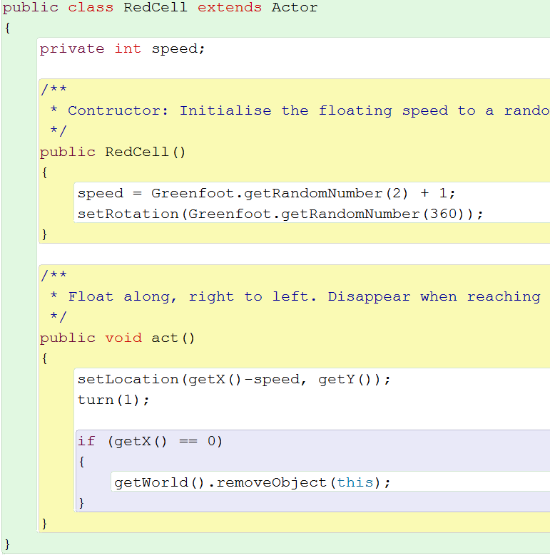
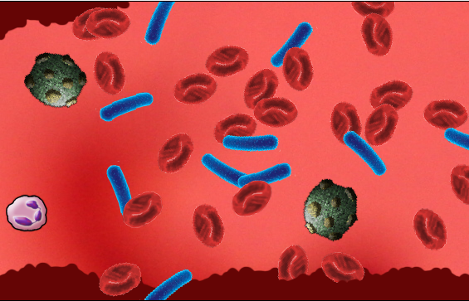
5.9 Rode bloedcellen
Louter esthetisch
hoeveel gedraaid?

Slide 22
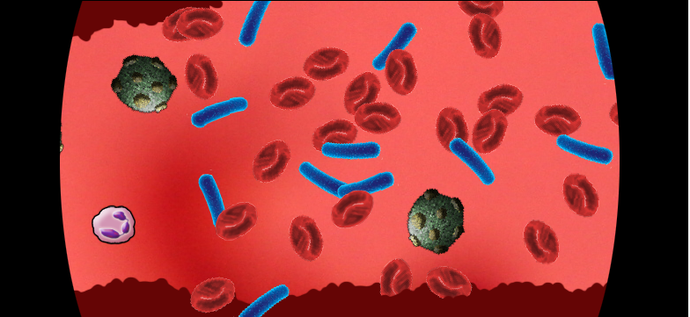
5.10 Rand toevoegen
Oplossing voor objecten verschijnen/verdwijnen plots aan de rand
→ langzaam binnen/weg schuiven
Kijken door een kijker

Slide 23
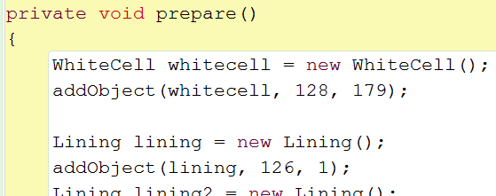
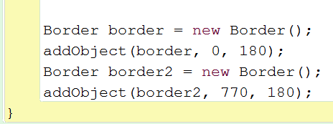
Rand toevoegen
Stap 1: Maak een nieuwe klasse Border (subklasse van Actor) met de juiste image
Stap 2: Voeg 2 randen toe aan de wereld
…

Slide 24
Tekenvolgorde aanpassen
Gebruik hiervoor volgende methode uit de klasse World:
Uitleg Greenfoot API:
Set the paint order of objects in the world. Paint order is specified by class: objects of one class will always be painted on top of objects of some other class. The order of objects of the same class cannot be specified. Objects of classes listed first in the parameter list will appear on top of all objects of classes listed later.
Objects of a class not explicitly specified effectively inherit the paint order from their superclass.
Objects of classes not listed will appear below the objects whose classes have been specified.

Slide 25



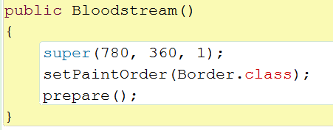
setPaintOrder(Border.class, Virus.class, Bacteria.class);
border bovenaan

Slide 26
5.11 Score toevoegen
20 punten voor het neutraliseren van een bacterie
Hoe?
  Instantievariabele voor score
  20 punten optellen bij neutraliseren bacterie
  Score tonen
Waar?
  WhiteCell

Slide 27

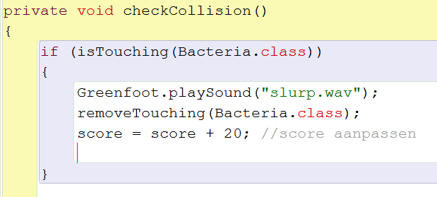
WhiteCell: score bijhouden
instantievariabele
score
score aanpassen
bij vangen bacterie

Slide 28
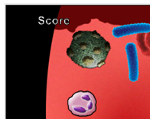
Score tonen
Tekst op scherm schrijven
Methode van World:
World wereld = getWorld();
wereld.showText("Score", 80, 25);
of
getWorld().showText("Score", 80, 25);

Slide 29
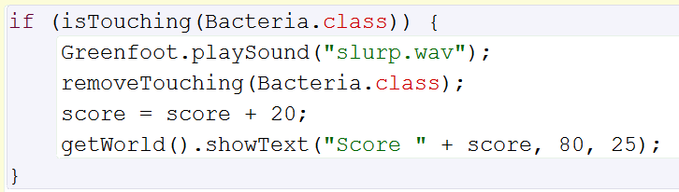
String concatenation
+ : strings samenvoegen
String en int samenvoegen
Score tonen?
"Hallo" + "Wereld"
"HalloWereld"
"Score: " + 20
"Score: 20"

Slide 30
Aangepaste score
20 punten voor het neutraliseren van een bacterie
15 punten minder voor een bacterie die aan de linkerkant geraakt
Botsing met virus min 100 punten (en NIET einde spel)
Negatieve score: verliezen en einde spel
Probleem?
  Score aanpassen in WhiteCell en Bacteria
  Score bijhouden in Bloodstream

Slide 31

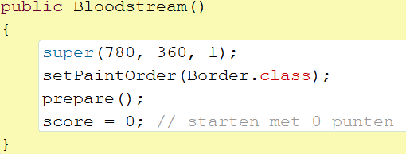
Score in Bloodstream (wereld)
Instantievariabele score naar Bloodstream
Score bij start op 0 zetten

Slide 32
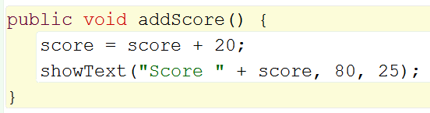
Score in Bloodstream (wereld)
Methode toevoegen om score aan te passen:
In WhiteCell methode addScore oproepen
World world = getWorld();
world.addScore();
compileerfout

Slide 33
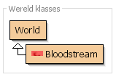

Casten: probleemstelling
World world = getWorld();
world.addScore();
Bloodstream
int score
+ Bloodstream()
+ void addScore() …
Bloodstream erft methodes van World, maar NIET omgekeerd
addScore() kan enkel opgeroepen worden op een object van de klasse Bloodstream, NIET op een object van de klasse World!

Slide 34
Casten: verklaring
World world = getWorld();
returntype is
World
Actor
+ World getWorld()
Variabele world is van type World, maar bevat een referentie naar een object van het type Bloodstream.
Bloodstream world = getWorld();

Slide 35
Casten: de oplossing
verfijnt het type
Bloodstream world = (Bloodstream) getWorld();
world.addScore();
Kan enkel naar subklassen van het basis-returntype.
Type van de variabele is nu Bloodstream
Bloodstream
- int score
+ Bloodstream()
+ void addScore() …

Slide 36
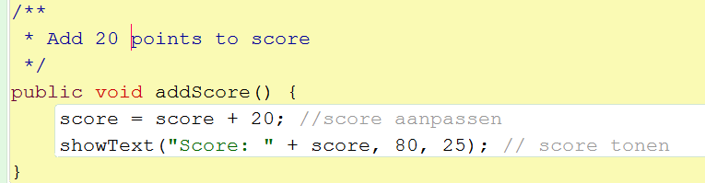
Andere scores?
15 punten minder voor een bacterie die aan de linkerkant geraakt
100 punten minder voor botsing met virus
score = score – 15;
score = score – 100;

Slide 37
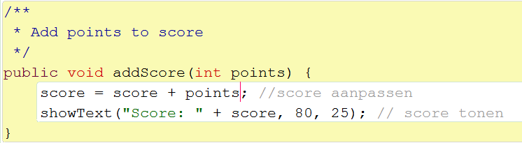
Abstractie
Eén methode voor één specifieke opdracht
↔ één methode voor verschillende (gelijkaardige) situaties
world.addScore(20);
world.addScore(-100);
world.addScore(-15);

Slide 38
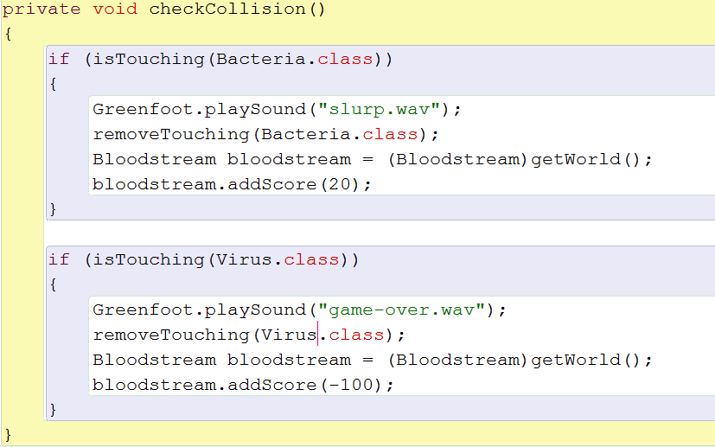
Aanpassen WhiteCell

Slide 39
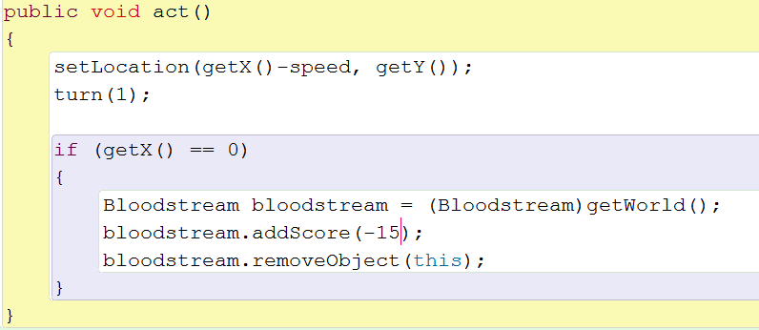
Aanpassen Bacteria

Slide 40
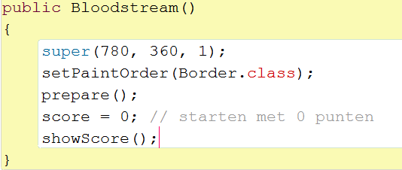
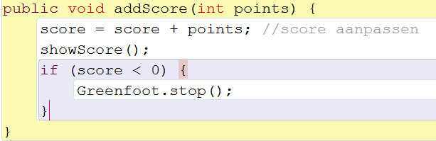

Aanpassen Bloodstream
score van bij het begin tonen
taak meerdere keren uitvoeren → aparte methode

Slide 41
Winnen?
Tijd telt af
Als tijd tot 0 geraakt → gewonnen
Hoe?
  Instantievariabele: time
  Tijd start bij 2000
  Tijd tonen
  Bij elke act vermindert de tijd
  Spel stoppen als tijd 0 is
    → Bericht: “Je wint!”

Slide 42
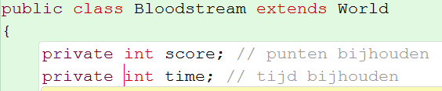
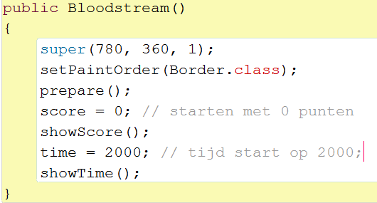

Tijd bijhouden en tonen
tijd bijhouden
tijd tonen

Slide 43
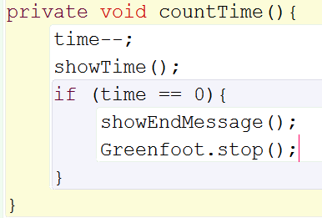
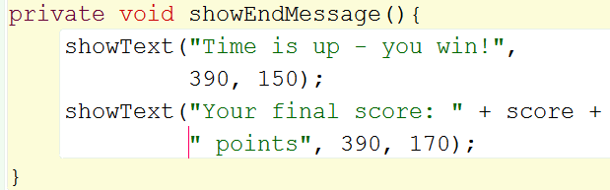
Tijd aanpassen
public void act() {
…
countTime();
}
bij elke act aftellen

Slide 44
Concepten
public methode ↔ private methode
this
type String
  Samenvoegen strings
  Samenvoegen string en int
abstractie
  Methodes met parameters
casten

Slide 45
Concept: casten
Casten
  Techniek om het type van een object verder te specifiëren.
  Het basistype dat de compiler kent wordt verfijnd
  naar een subklasse.
Noodzakelijk om methodes van de subklasse te gebruiken.
Ook handig om een Actor te verfijnen naar een subklasse.

